Slide 1
5 lugares que são verdadeiros paraísos para veganos e vegetarianos em Uberlândia
Nem sempre é fácil encontrar opções gastronômicas e estabelecimentos específicos para atender ao estilo de vida de veganos e vegetarianos. Por isso, selecionamos alguns restaurantes que oferecem uma boa variedade de pratos sem carnes e derivados.

Slide 2
1. Viva Vegê
Especialidades: burguers, refeições, beirutes, omeletes, porções, massas, saladas, sucos e sobremesas, tudo vegetariano!
Localização: Av. Rondon Pacheco, 2300, praça alimentação Griff Shop Contato: (34) 99902-9993
https://www.facebook.com/vivavege/

Slide 3
2. Bistrô Gourmet Veg
Especialidades: pizzas, burritos, esfihas, pratos, porcões, drinks, cerveja, vinho e bebidas.
Localização: Av. Ortízio Borges, 850. Contato: (34) 3254-9238
https://www.facebook.com/pizzariavegan/

Slide 4
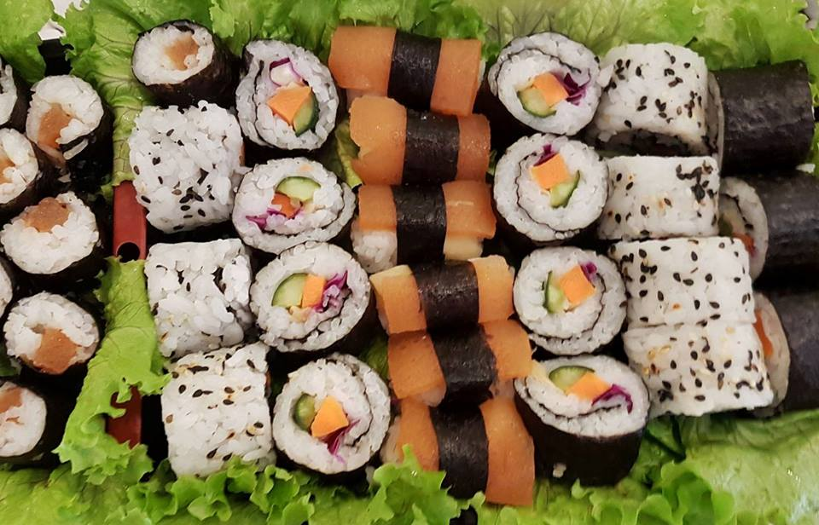
3. Putilin Restaurante Vegetariano
Especialidades: yakissoba, yakimeshi, couve flor refogada com cogumelo shimeji, goji berry e empada de nabo.
Localização: Rua Machado de Assis, 675. Contato: (34) 3235-3088
https://www.facebook.com/Putilin-Restaurante-Vegetariano-1446565775581299/

Slide 5
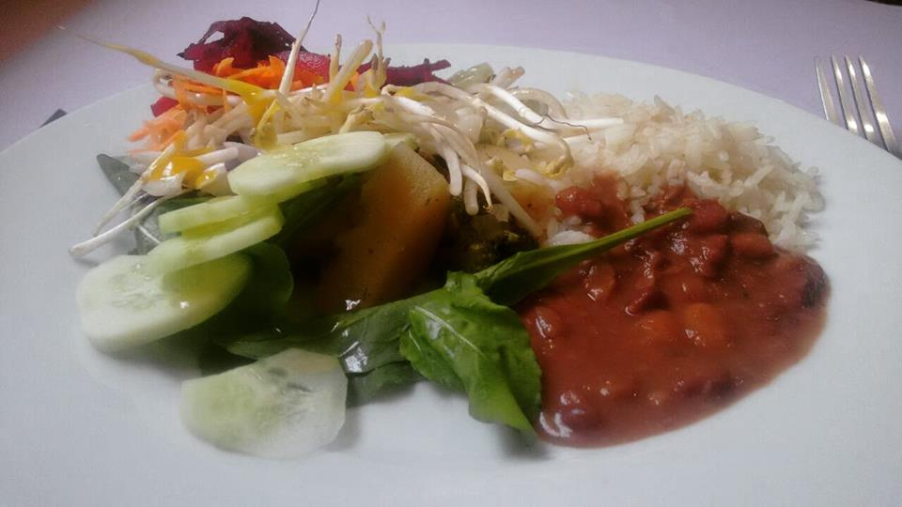
4. Ganesha Comida Caseira Vegetariana/Vegana
Especialidades: refeições, saladas, sucos, tortas e sobremesas.
Localização: Rua Euler Lannes Bernardes (antiga 8), Nº 428. Contato: (34) 99658-7548
https://www.facebook.com/ganeshavegetariano/

Slide 6
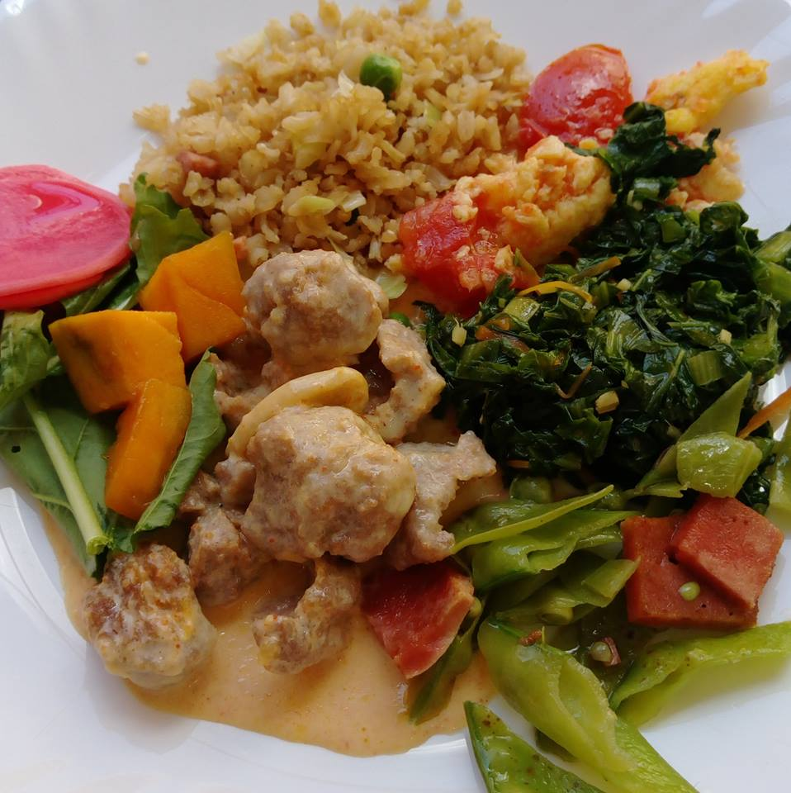
5. Las Vidas Restaurante Vegetariano
Especialidades: comida chinesa vegetariana (vegana), sushi, yakissoba, yakimeshi, gyoza, rolinho primavera, rolinho de queij, rolinho de Romeu e Julieta, tempurá, pastel e sobremesas.
Localização: Av. Afonso Pena 37 , Centro. Contato: 99266-7477
https://www.facebook.com/LasVidasSaboresNaturais

Slide 7
Segue guia dos melhores restaurantes, lanchonetes, padarias e bares de Uberlândia-Mg. https://www.tripadvisor.com.br/Restaurants-g303400-Uberlandia_State_of_Minas_Gerais.html

